Slide 1
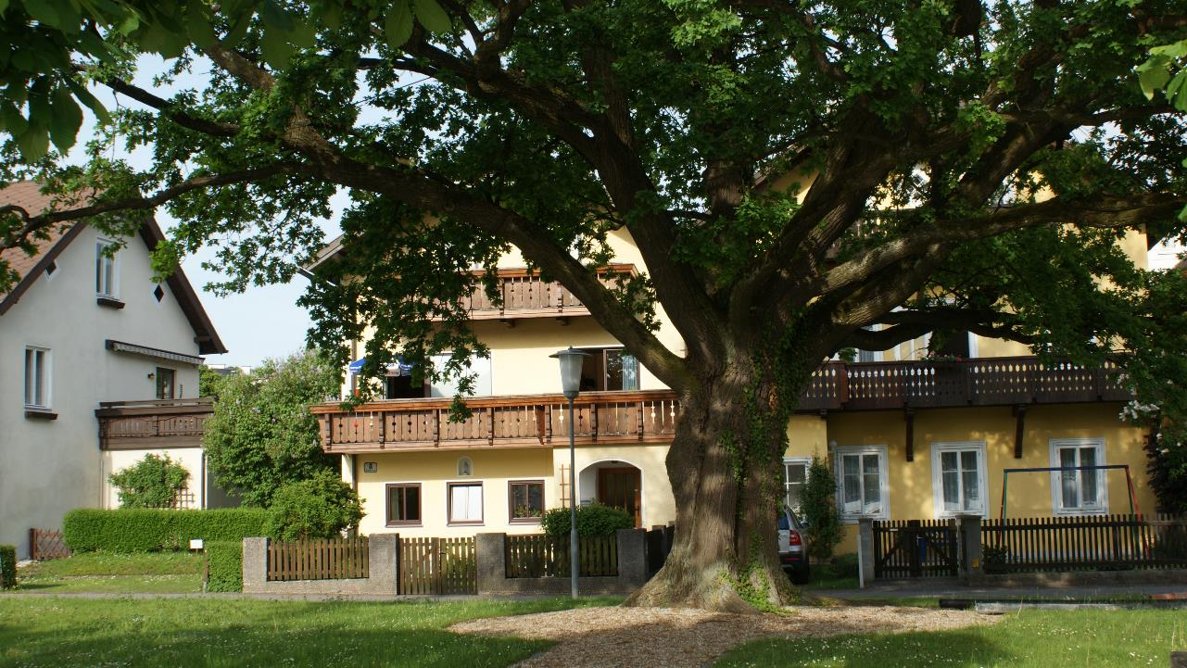




Zukunftsbäume für die Stadt
6. März 2025
DI Markus Kumpfmüller
Landschaftsökotekt Steyr, Obmann REWISA-Netzwerk
1

Slide 2
Anstelle einer Einleitung:
Zahlt sich das aus?
„Wirklich, ich lebe in finsteren Zeiten!
Was sind das für Zeiten, wo
Ein Gespräch über Bäume fast ein Verbrechen ist
Weil es ein Schweigen über so viele Untaten einschließt!“
Aus:
Bertolt Brecht: An die Nachgeborenen
Svendborger Gedichte, zwischen 1934 und 1938

Slide 3
Es zahlt sich aus!
„Und wenn ich wüßte, dass morgen die Welt unterginge, würde ich heute noch ein Apfelbäumchen pflanzen.“
Martin Luther zugeschrieben, Herkunft unbekannt
„Wenn wir Bäume pflanzen, haben wir die Welt verstanden!“
Aus:
Martin Grassberger: Regenerativ
Residenz Verlag, 2024

Slide 4
Basics

Slide 5
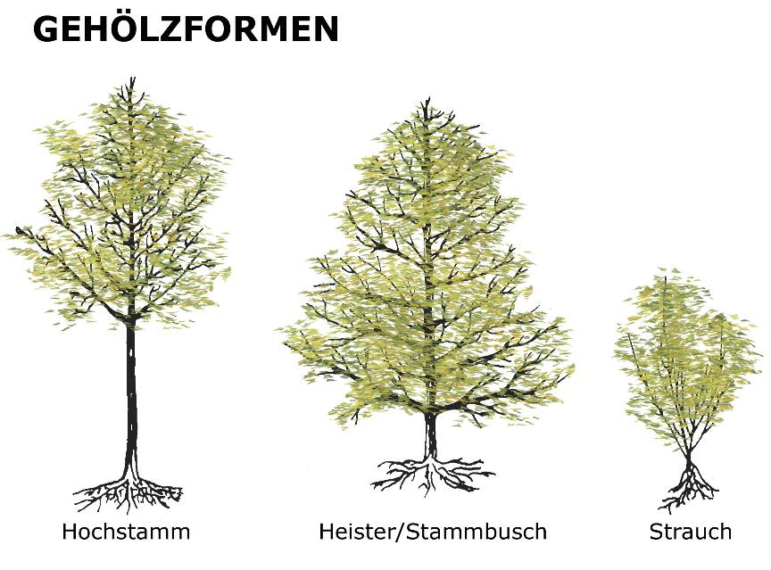
Gehölzformen
Abbildungen aus: Wege zur Natur in der Gemeinde, Kumpfmueller et al., 2004

Slide 6
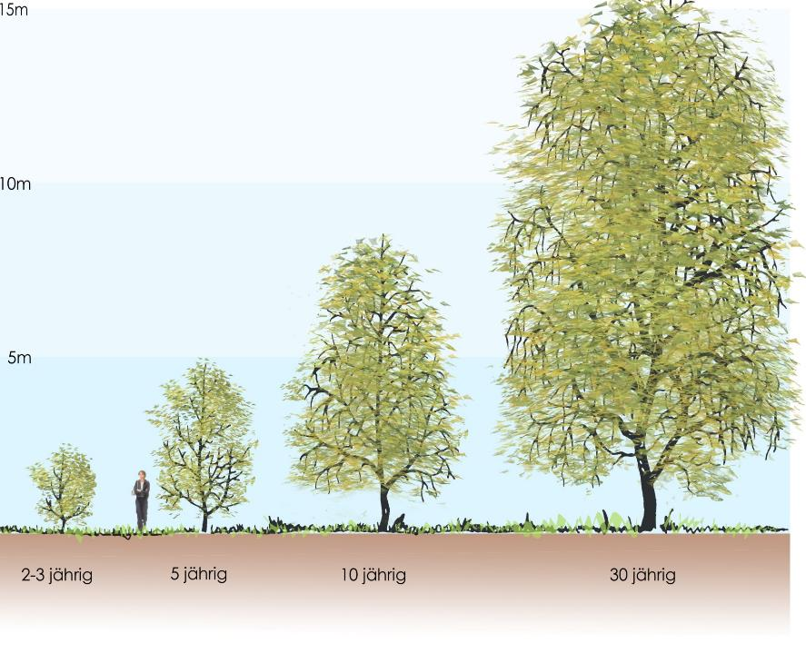
Größenentwicklung
Abbildungen aus: Wege zur Natur in der Gemeinde, Kumpfmueller et al., 2004

Slide 7
Vorhandene Bäume erhalten
… wo immer es möglich ist
… um (fast) jeden Preis
Im Zweifelsfall Fachliche Expertise einholen:
info@baumkonvention.at
Allgemeine Infos und downloads:
www.baumkonvention.at

Slide 8
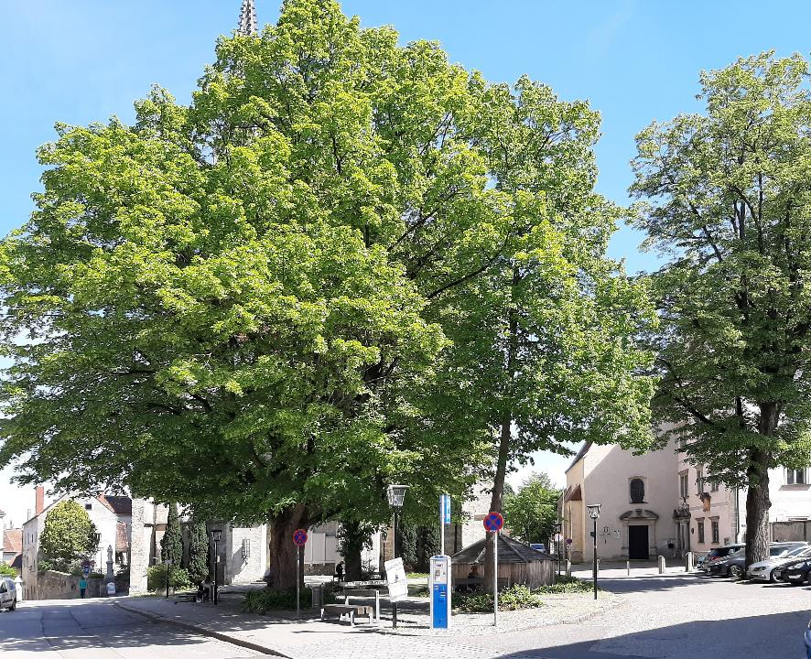
Leistungen eines Baumes
Beschattung und Kühlung
Lebensraum
Atmosphäre
Filterwirkung Feinstaub
Und das alles bei unglaublich niedrigen Betriebskosten!

Slide 9
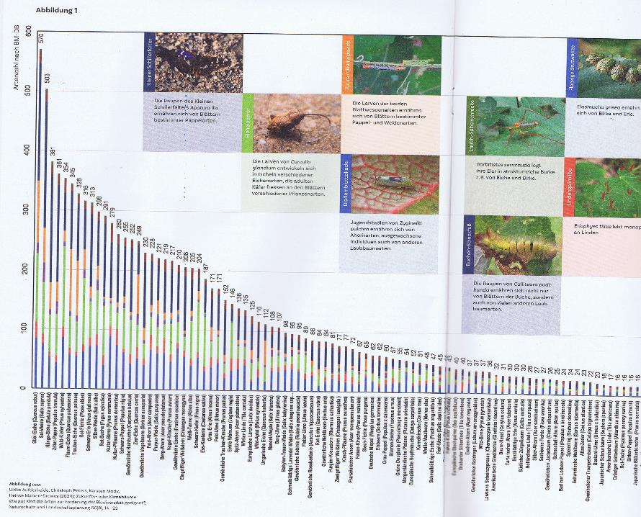
Biodiversität
Lebensraum für Tierarten
Aus:
Natur&Garten, Heft 5.24
Ulrike Aufderheide:
Stadtbäume – Biodiversität und Klima
www.naturgarten.org

Slide 10
Platz

Slide 11
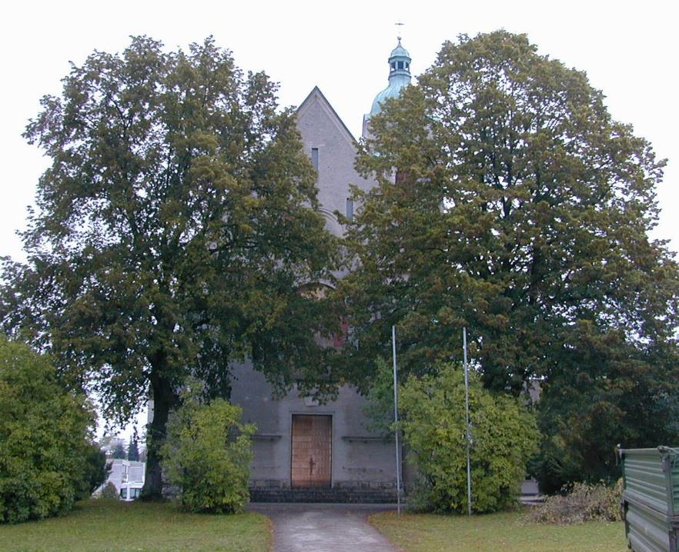
Kirche

Slide 12
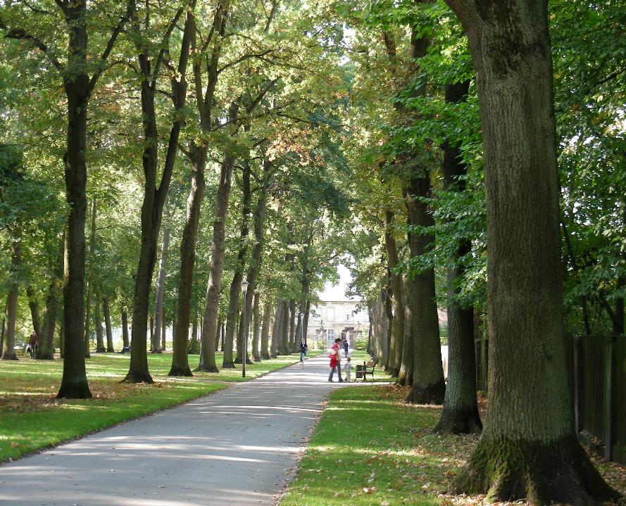
Allee im Park

Slide 13
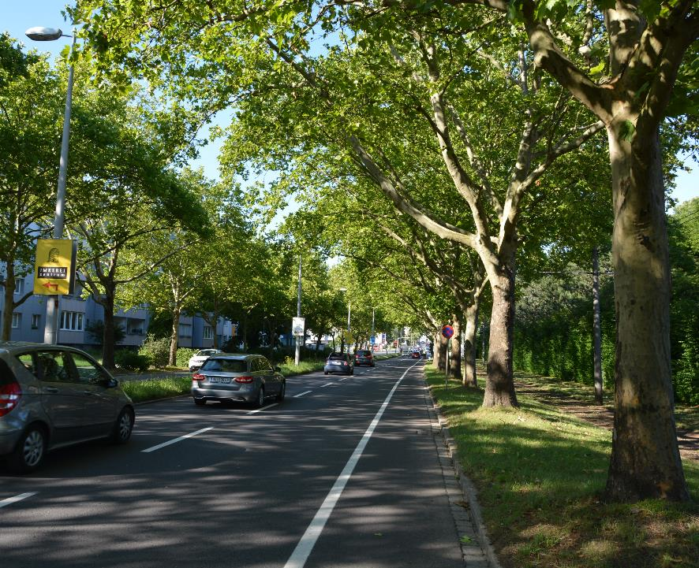
Straße

Slide 14
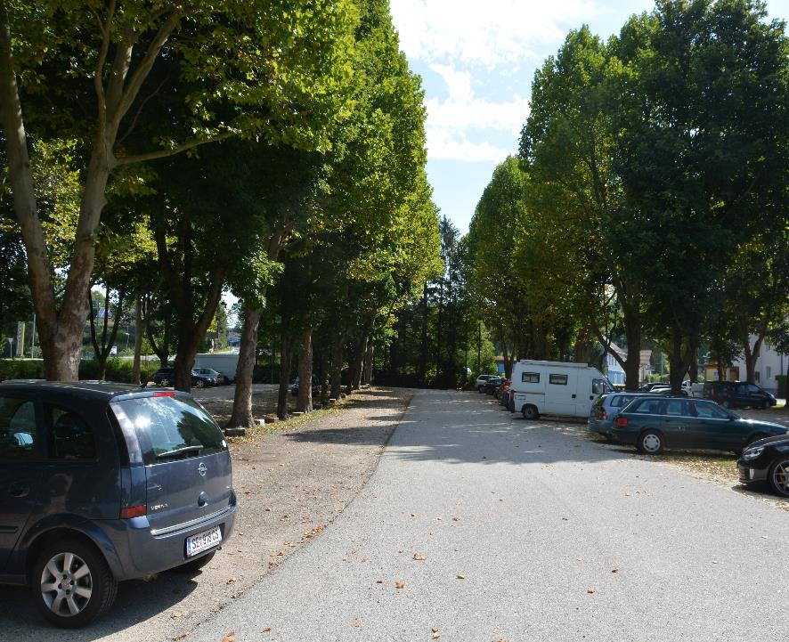
Parkplatz

Slide 15
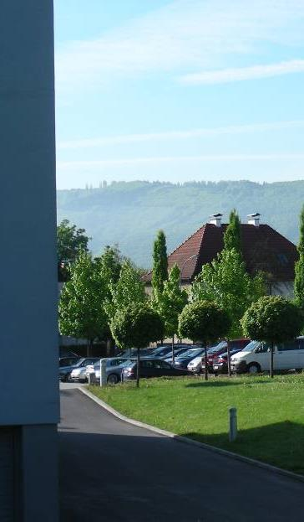
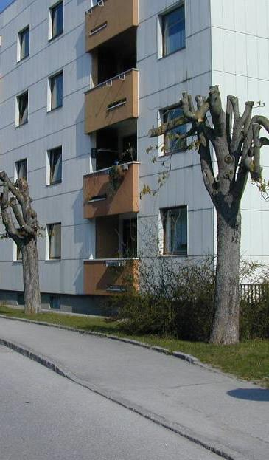
So nicht!
Zu klein – zu groß
15

Slide 16
Neue Bäume pflanzen
… bevor die alten entfernt werden
… in ausreichender Anzahl und Qualität

Slide 17
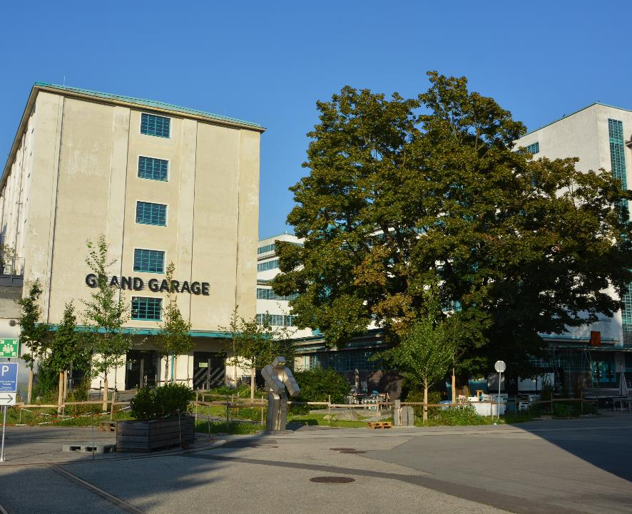
Tabakfabrik Linz
1 alter Ahorn
40 neue Bäume

Slide 18
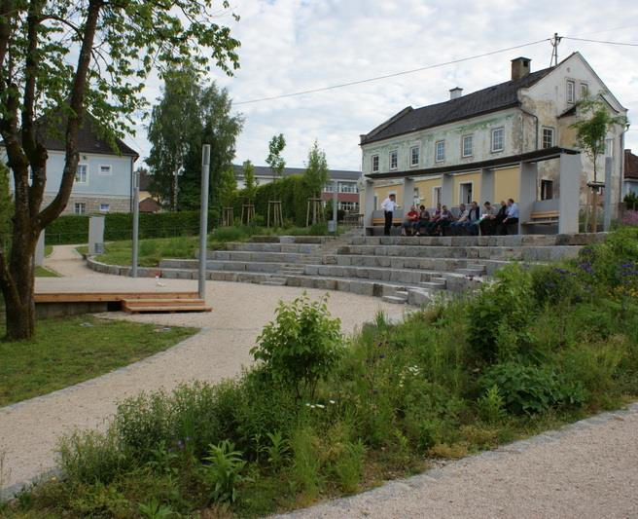
Park im Dorf
Neukirchen an der Enknach
2 alte Kirschbäume
10 neue Bäume

Slide 19
Die richtige Planung – ein Fall für den Profi
Luftraum
Wurzelraum
Boden
www.oegla.at - Landschaftsarchitekten

Slide 20
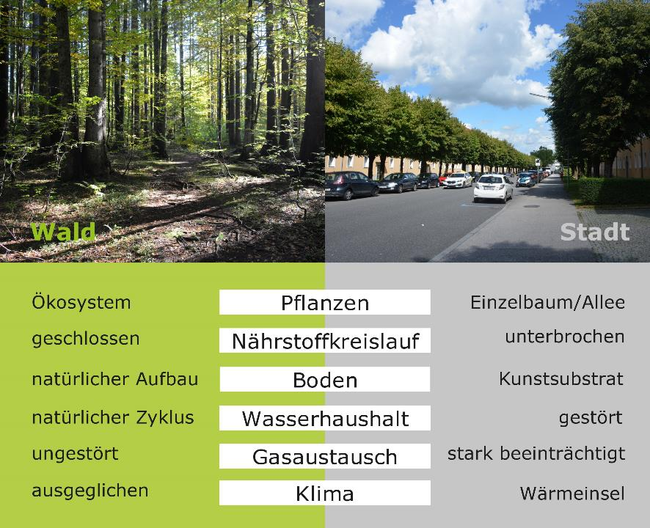
Vom Wald in die Stadt

Slide 21
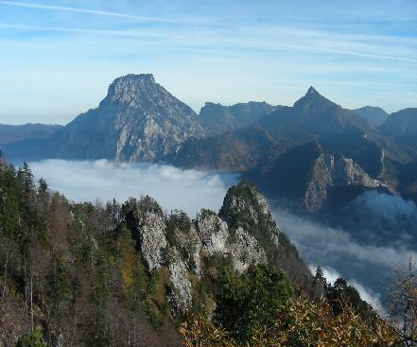
Vom Berg in die Stadt

Slide 22
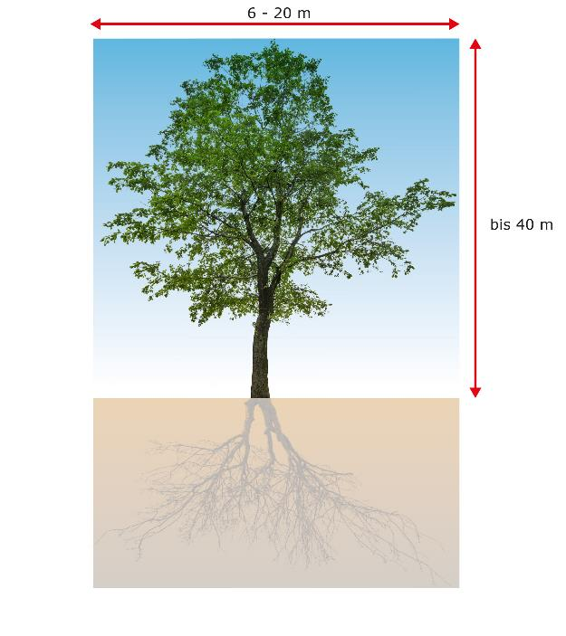
Luftraum
Kronendurchmesser
6 bis 20m
Stammdurchmesser
0,5 bis 2m
Höhe bis 40m
(Strom)leitungen!

Slide 23
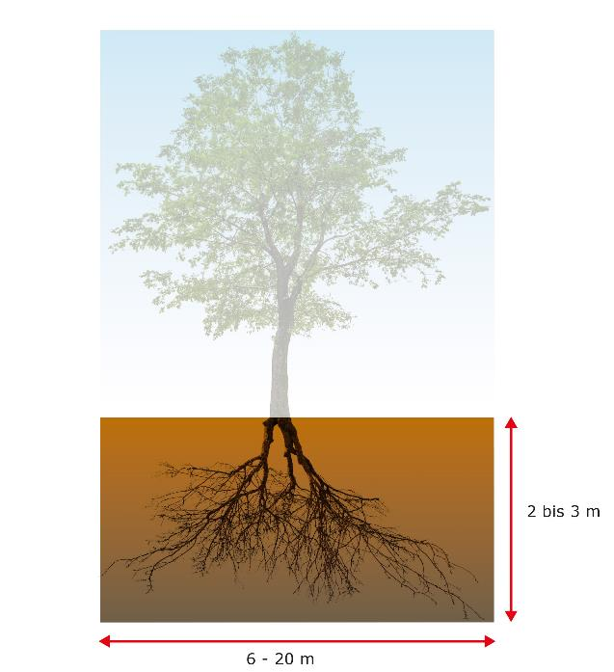
Wurzelraum
Wurzelteller wie Kronendurchmesser
plus 1-2m
Feinwurzeln
Wurzeltiefe 2 bis 3m
Leitungen Strom, Wasser, Abwasser, Gas, Daten etc

Slide 24
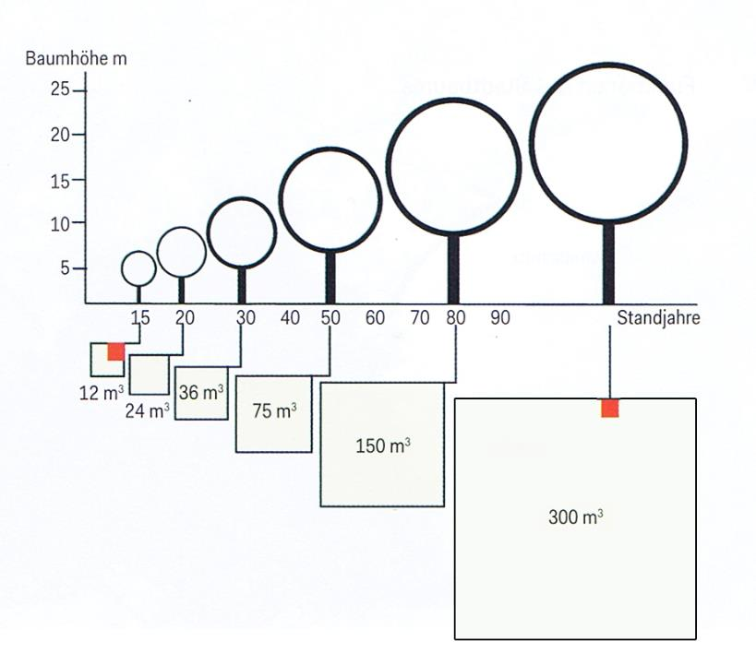
Wurzelraum
Rote Kästchen:
Aktuelle
Standardbaumgrube
für Straßenbäume.
Aus Galabau Journal 2//2019

Slide 25
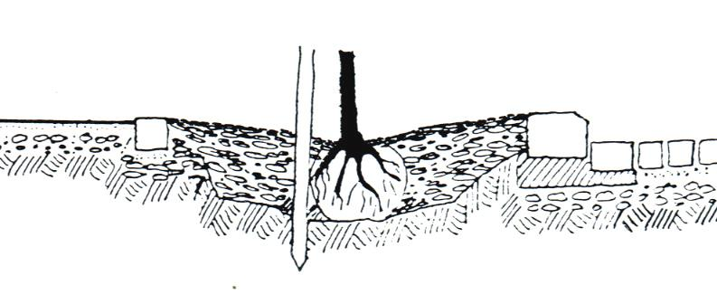
Bodenvorbereitung
Baumgrube 1,5 fache Ballengröße
Tiefe 60cm
Durchmesser min. 1,5 m
Gut durchlässiger Boden (Schotter, Sand)
Bei schwerem oder verdichtetem Boden Austausch des Unterbodens bis 2m Tiefe erforderlich

Slide 26
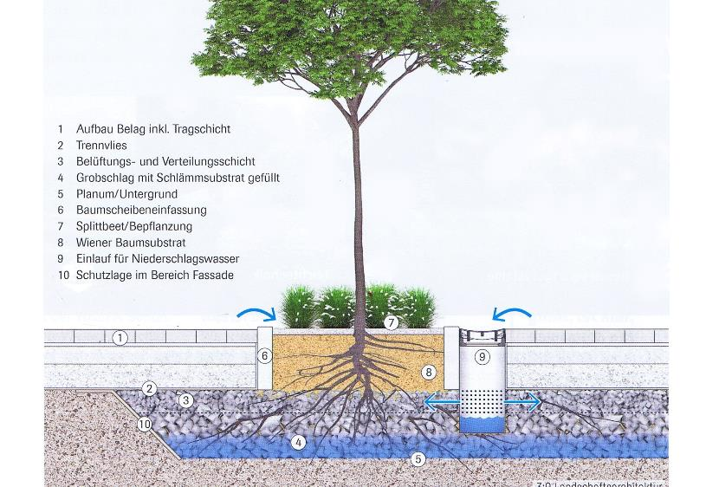
Sonderfall Schwammstadt
Technische Lösung
für beengte Verhältnisse
Aus Galabau Journal 2//2019
Nähere Infos:
www.oegla.at/
schwammstadt

Slide 27
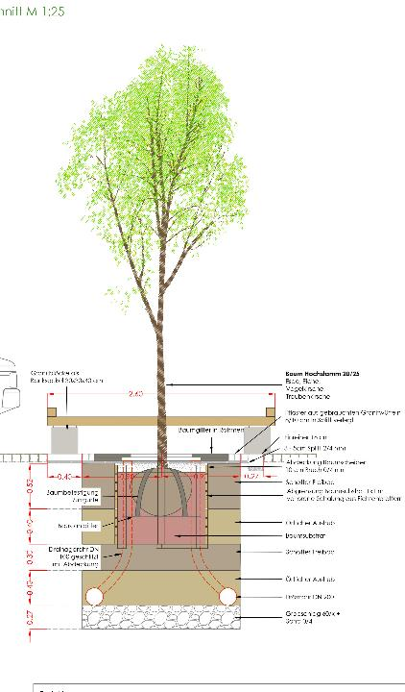
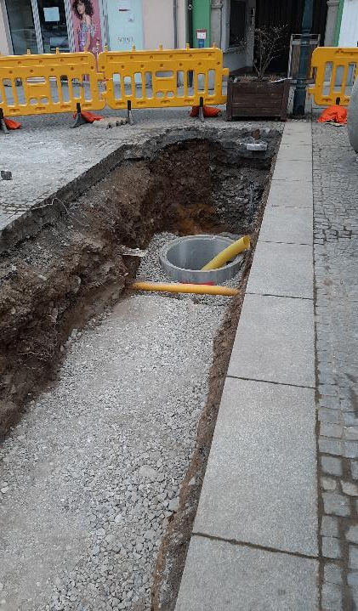
Schwammstadt-prinzip

Slide 28
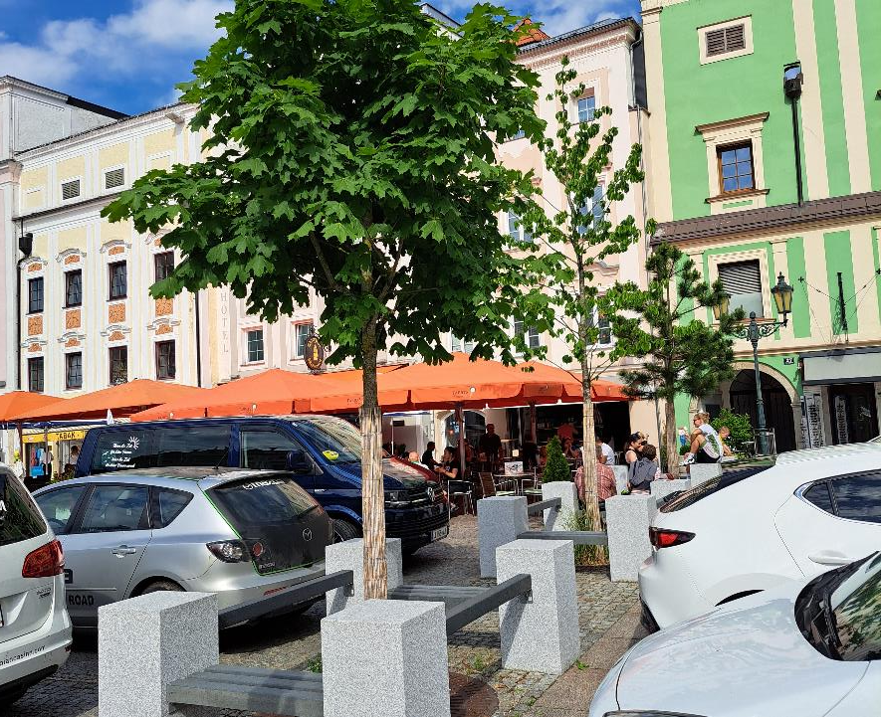
Schwammstadt
Stadtplatz Enns:
So einfach
wie möglich

Slide 29
Die Pflanzung

Slide 30
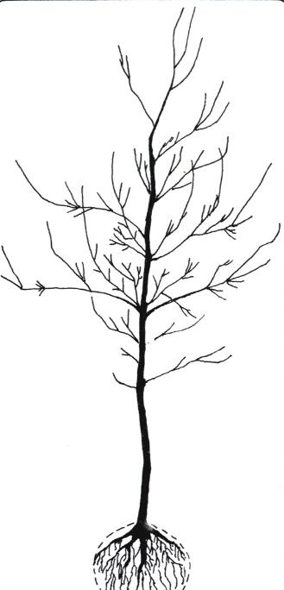
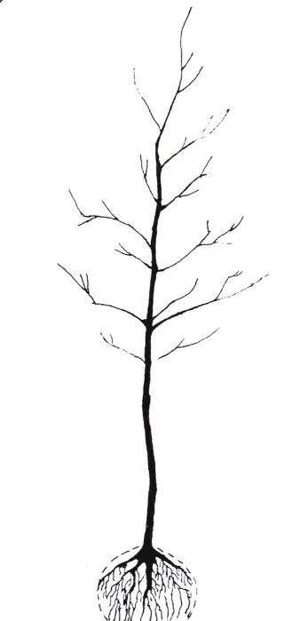
Pflanzung
Beste Zeit Herbst (Frühling)
Standardgröße mB 18/20
Sorgfältig abladen
Pflanzschnitt

Slide 31
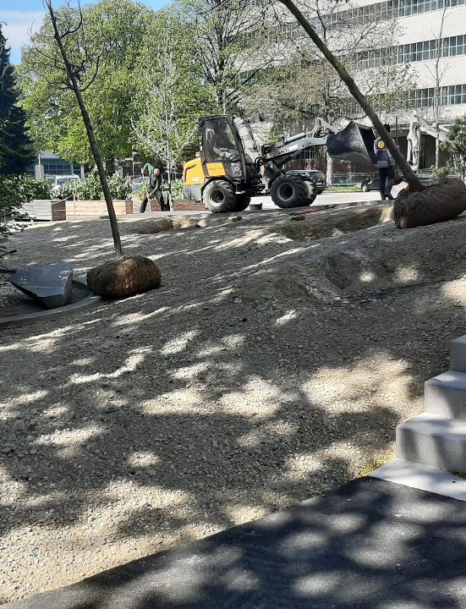
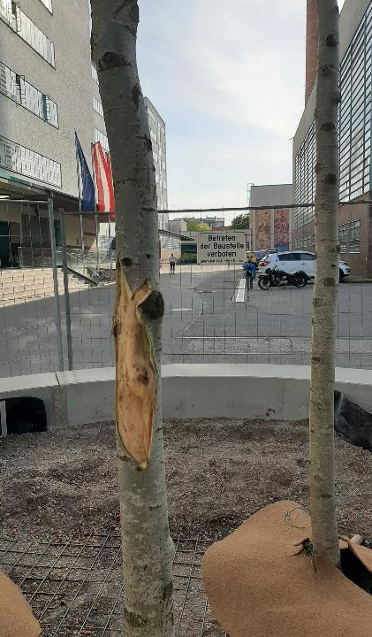
Pflanzung
Pflanzung nicht zu tief
Ggf. Stammwicklung entfernen
Verfüllen mit durchlässigem Substrat
Gießrand ausbilden

Slide 32
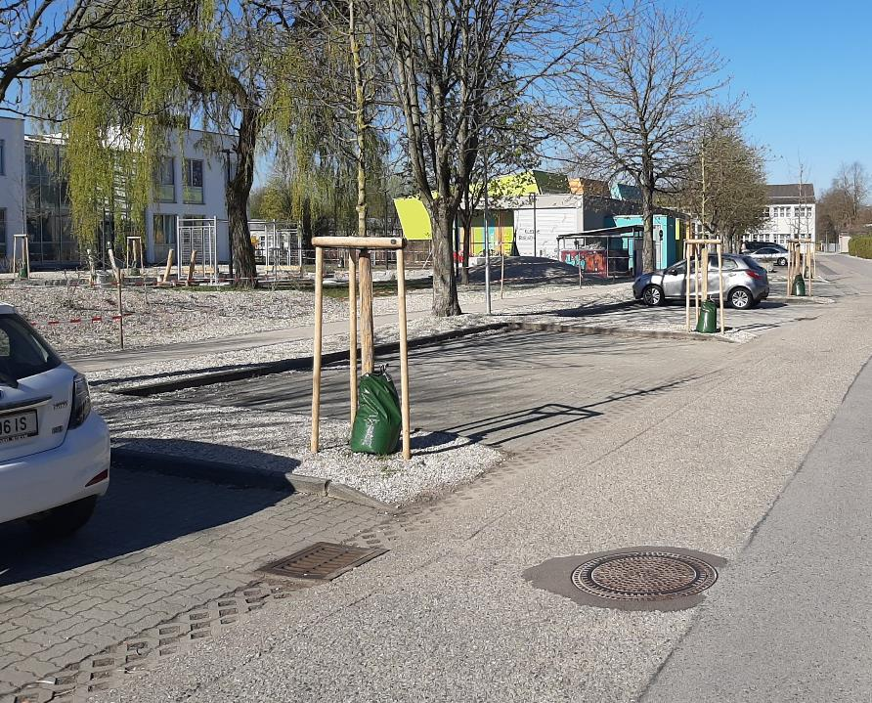
Pflanzung Extras
Sicherung Dreipflock oder unsichtbar
Stammschutz Schilfmatten
Abdeckung Pflaster oder Schotter 0/16mm

Slide 33
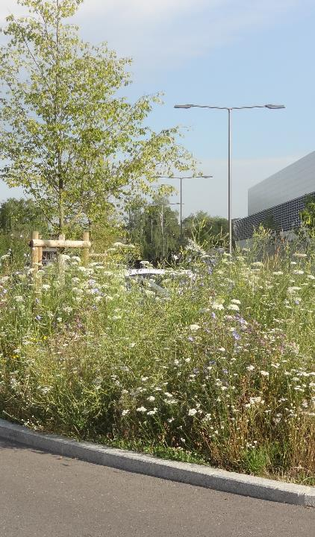
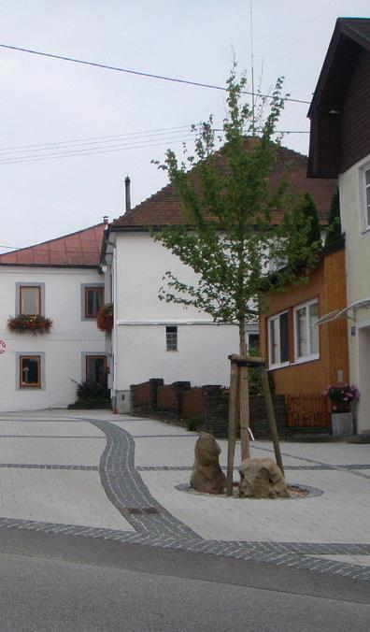
Pflanzung Extras
Ansaat/Bepflanzung Baumscheibe Wildblumen
Abdeckung sickerfähiges Pflaster oder Schotter 0/16mm
Wächter Stein/Holz/Metall

Slide 34
Die richtige Erziehung
Gießen
Aufasten

Slide 35
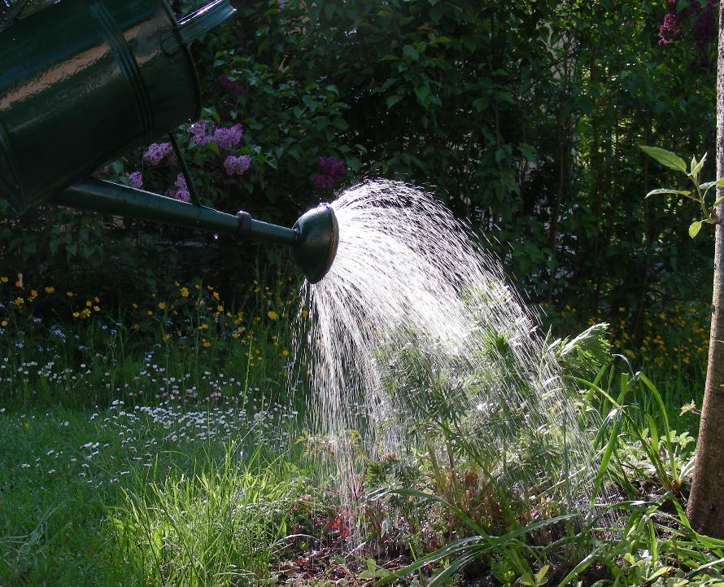
Gießen
Ziel: Erziehung zur Selbständigkeit!
Die Wurzeln sollen möglichst bald Tiefen erreichen, aus denen sie selbständig Wasser beziehen können!

Slide 36
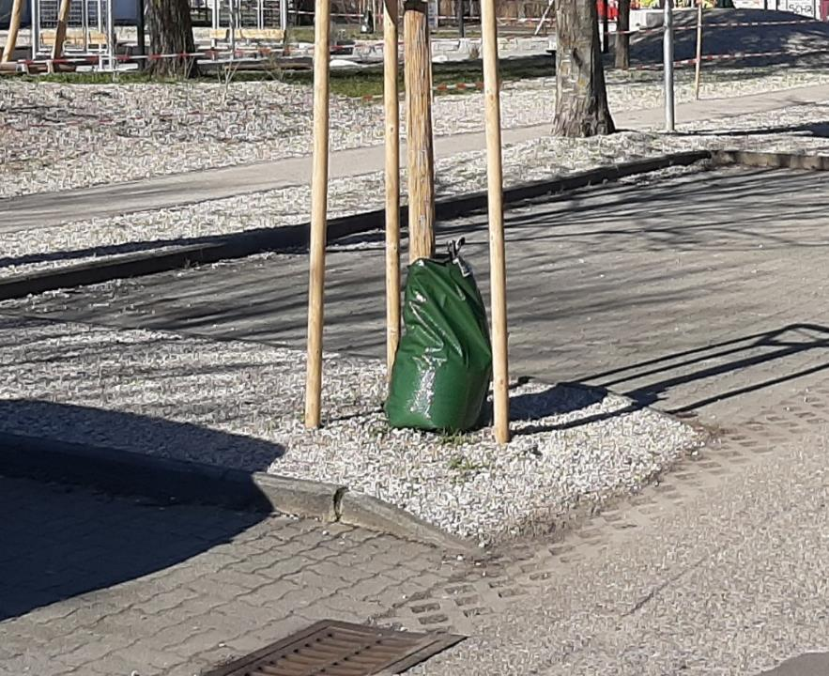
Gießen
In den ersten ein bis zwei Jahren
Von Anfang April bis Ende September
Regelmäßig – 1x pro Woche
Durchdringend – 80l pro Baum
Gießsack oder Tropfbewässerung

Slide 37
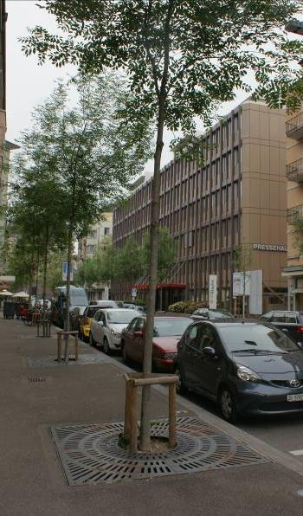
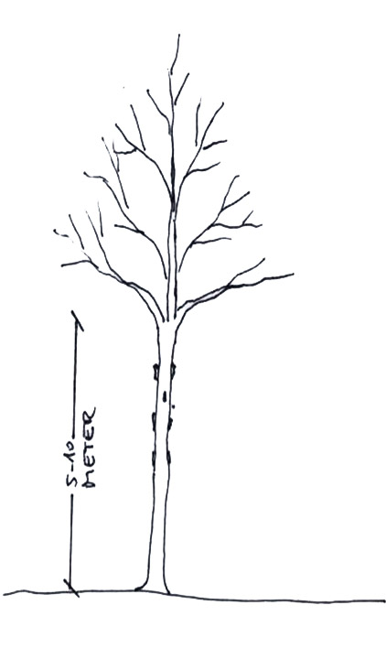
Aufasten
Lichtraumprofil
4,5m an Straßen;
2m an Wegen
Schnitt maximal 3cm DM
Die ersten 10 Jahre sind entscheidend!
37

Slide 38
Was ist der richtige Baum für die Zukunft?
Vielfalt
Heimisch im weiteren Sinne
Standortgerecht
Wildform
Lebensraum - Biodiversität
(Raschwüchsig)

Slide 39
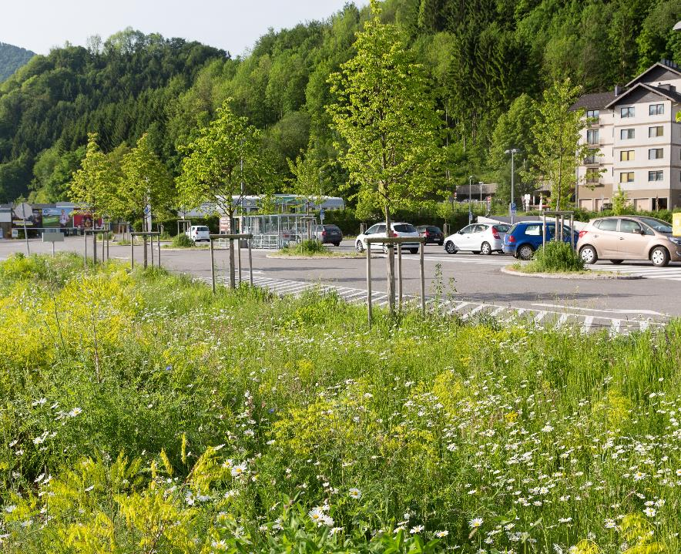
Vielfalt
Risikostreuung
Förderung der Artenvielfalt

Slide 40
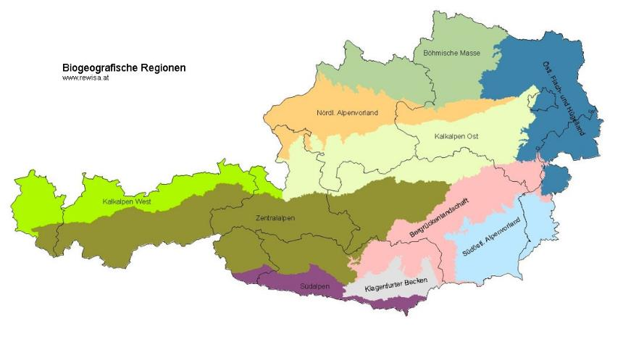
Heimisch
Standortansprüche und
Eigenschaften bekannt
Langzeiterfahrungen über Jahrhunderte
In heimische Ökosysteme eingebunden
Lebensräume für zahlreiche heimische Tierarten
Kulturgut mit zahlreichen Bezügen
„K+K-Bäume“

Slide 41
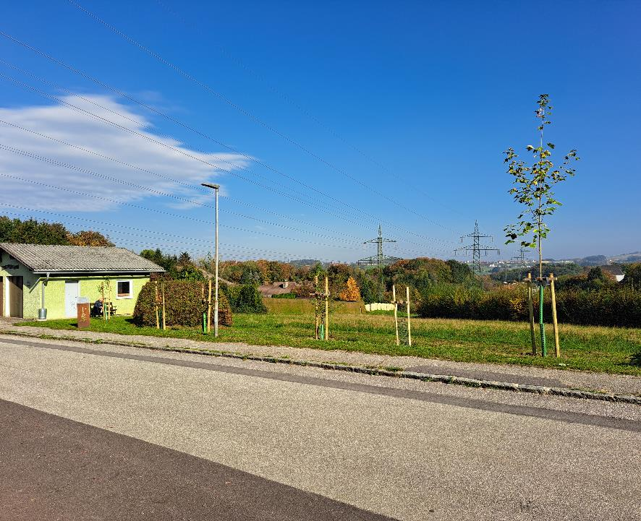
Auf der Suche
Ballen?
Wurzelnackt?
Größe?

Slide 42
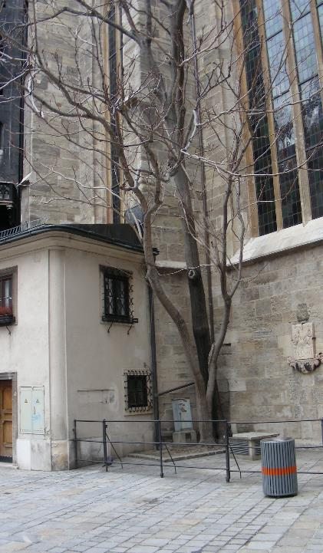
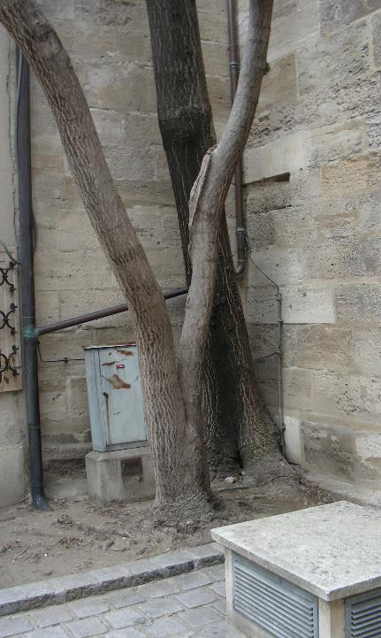
Heimisch?
Invasive Neophyten
Götterbaum am Stephansdom
Robinie = Falsche Akazie
Paulownie
Gleditschie
Amberbaum
Etc. etc.

Slide 43
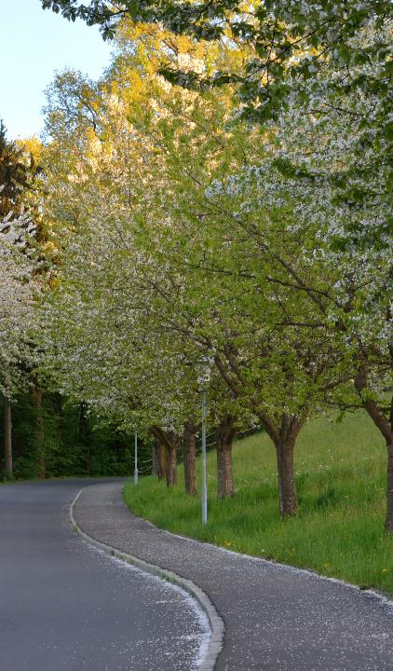
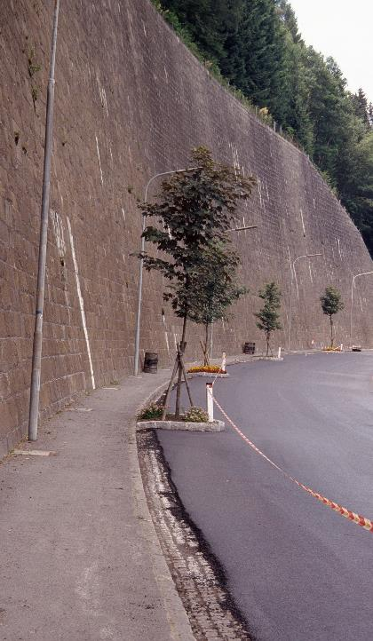
Standortgerecht
Bayrische Landesanstalt für Wald und Forstwirtschaft http://www.lwf.bayern.de/index.php

Slide 44
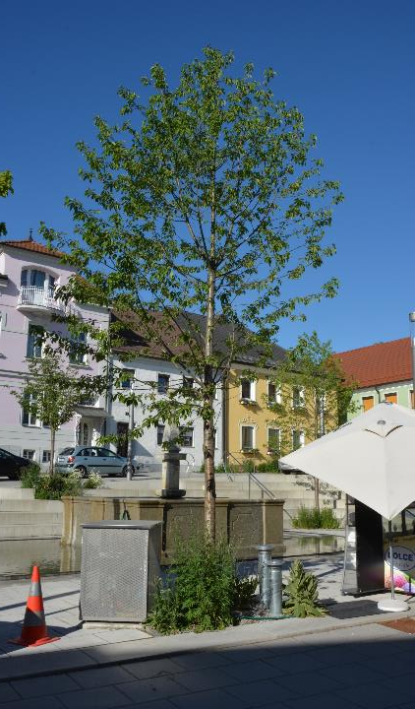
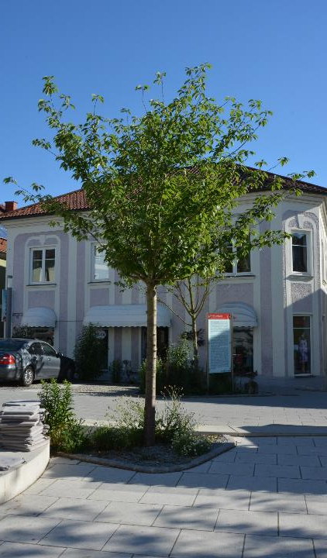
Wildformen
Resilienz
Lebenserwartung
Vogelkirsche Wildform
Zierkirsche Kopfveredelung

Slide 45
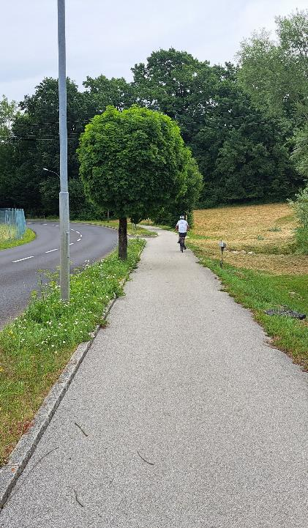
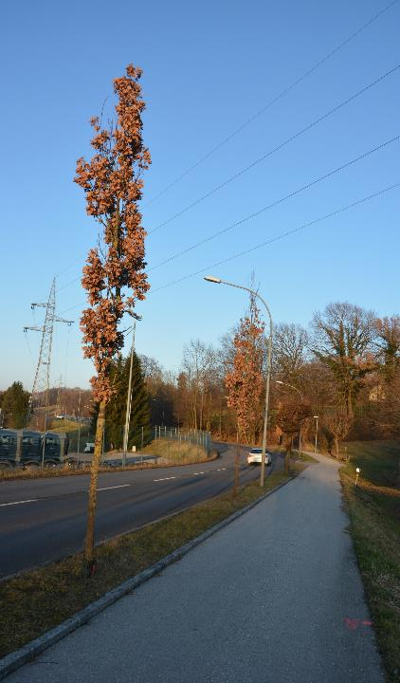
Gärtnerische Formen
Kugeln
Säulen
Wesentlich geringere Lebensdauer
Kugelahorn
Säuleneiche

Slide 46
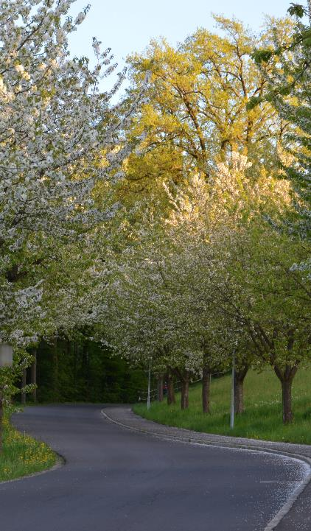
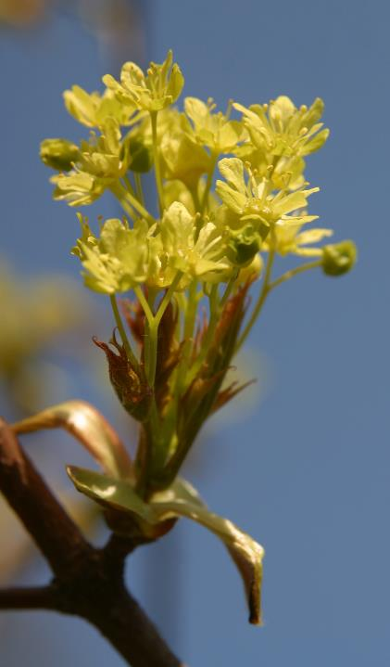
Lebensraum
Nektar
Pollen
Insekten
Nützlinge

Slide 47
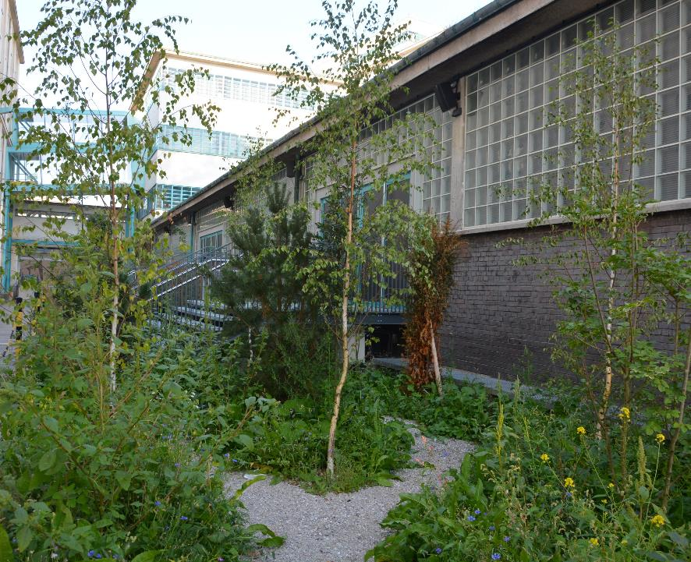
Geeignete Arten
Heimisch in Oberösterreich
Birke, Espe, Spitzahorn, Feldahorn, Traubeneiche, Winterlinde, Hainbuche, Flatterulme, Rot-Föhre, Eibe …
Aus angrenzenden (Bundes)ländern
Blumenesche, Silberlinde, Zerreiche, Flaumeiche, Felsen-Ahorn, Zürgelbaum, Hopfenbuche, Platane, Baumhasel, Libanonzeder, Schwarzföhre
Literaturtipp:
Roloff, Andreas: Bäume in der Stadt
© Johannes Hloch

Slide 48
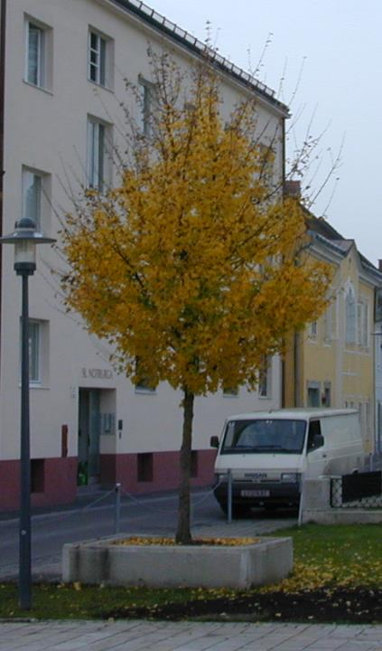
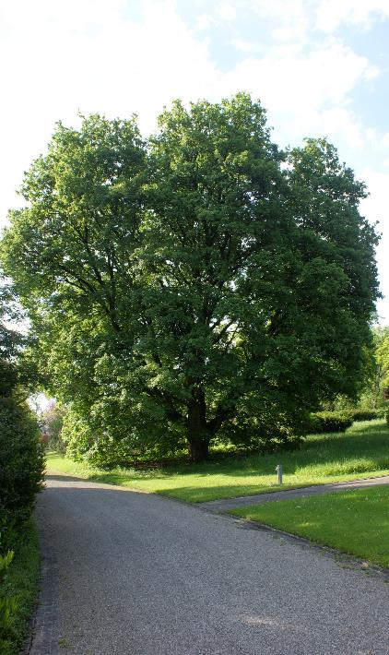
Feldahorn
Acer campestre
Sehr genügsam

Slide 49

Vogelkirsche
Prunus avium
Blütenwunder

Slide 50


Espe
Populus tremula
Sehr raschwüchsig

Slide 51


Kornelkirsche
Cornus mas
Kleinkronig

Slide 52
Voll im Saft!
Reifephase

Slide 53

Reifephase
Bis ca. 50/80 Jahre
Den Baum in Ruhe lassen, geniessen und beschützen
Im Zweifelsfall Fachliche Expertise einholen:
info@baumkonvention.at

Slide 54

Unnötige Schnitte
Beeinträchtigen die Gesundheit der Bäume
Verursachen Folgekosten
Verringern die Lebenserwartung
Bäume brauchen den Menschen nicht!

Slide 55
Wenn Bäume alt werden…
… muß man sie nicht gleich umschneiden!
ABGB §1319b – Beweislastumkehr entfällt! (seit 1.5.2024)
Bäume sind keine Bauwerke! Der Geschädigte muss das Verschulden des Eigentümers beweisen!
Näheres dazu: Forum Baumkonvention, Leitfaden Baumsicherheitsmanagement
download von www.baumkonvention.at

Slide 56

Baumkontrolle

Slide 57

Kronensicherung

Slide 58

Abstützung

Slide 59

Habitatbäume

Slide 60

Abzäunung

Slide 61

Schnittführung
Starkäste
DM über 10 cm
sollen nicht
abgeschnitten
werden!

Slide 62
Schlussendlich

Slide 63


Kurzum
Alte Bäume erhalten
Neue Bäume pflanzen
„Heimische“ Arten bevorzugen
Der richtige Baum am richtigen Platz
An die übernächste Generation denken
Gute handwerkliche Praxis
In den ersten Jahren investieren

Slide 64

Der Baum
Zu fällen einen schönen Baum
Brauchts eine halbe Stunde kaum.
Zu wachsen bis man ihn bewundert
Braucht er, bedenk es, ein Jahrhundert.
Eugen Roth

